Slide 1
作业 12

Slide 2

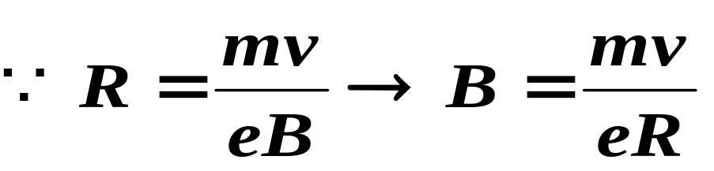
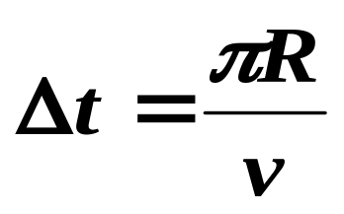
12-1 如图示，一电子在A点的速度v竖直向上，欲使该电子沿半径为R的半圆自A运动到C，（1）应加的磁场B的大小、方向各如何？（2）从A到C所需时间是多少？
解：（1）电子受力指向O，根据洛仑兹力公式
v
故B必垂直于板面向里
R
A
O
C
（2）从A到C所需时间为

Slide 3
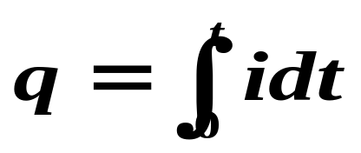




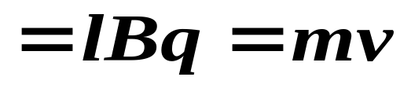
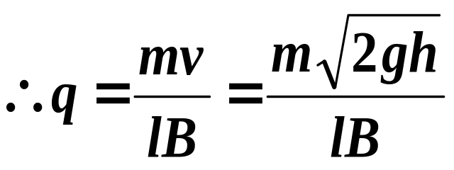
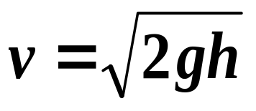
12-5 .有一质量为ｍ的倒Ｕ形导线，两端浸没在水银槽中，导线的上段长l ，处在均匀磁场B中，如果使一个电流脉冲，即
电量 通过导线,这导线就会跳起来，假定电脉冲持续时间与导线跳起时间相比非常小，试由导线所达高度
ｈ计算电流脉冲 的大小
解:冲量=动量的增量
方向向上，且为变力
l
于是有
而

Slide 4
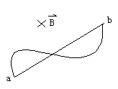


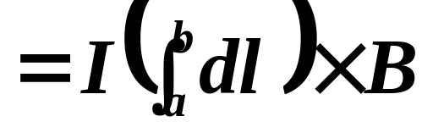
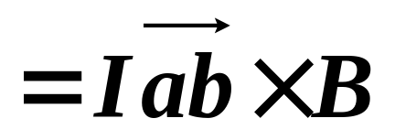
12-6 如图示，一条任意形状的载流导线位于均匀磁场中，试证明它所受到的安培力等于载流直导线ab所受到的安培力。
证：电流元Idl受力为
载流导线受力为

Slide 5
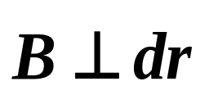

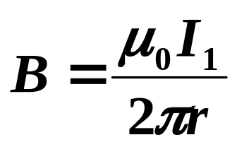





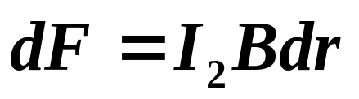

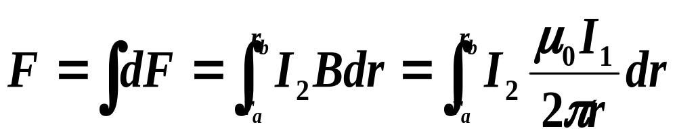
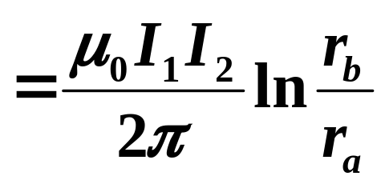

12-7 一长直导线AC，通有电流I₁,其旁放一段导线ab，通过电流为I_{2,}且AC与ab在同一平面上，AC⊥ab，如图所示，a端距离AC为r_{a}，b端距离AB为r_{b}，求导线ab受到的作用力。
解：在ab上任取一线元dr, 由AC产生的磁感应强度方向:
大小：
同向叠加
题12-7图
向上.

Slide 6
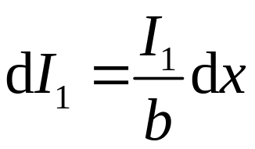






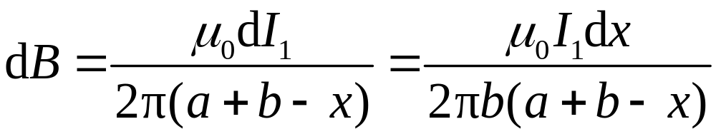


12-8 如图所示，一长直导线和一宽为b的无限长导体片共面，他们分别载有电流I₂和I₁ ，相距为a。求导线单位长度上所受磁场力的大小。
解法一：取如图所示的坐标系，坐标x处宽为dx的窄条可视为无限长直载流导线，其电流为
它在无限长载流导线处产生的磁场大小为
其方向垂直纸面向里．

Slide 7
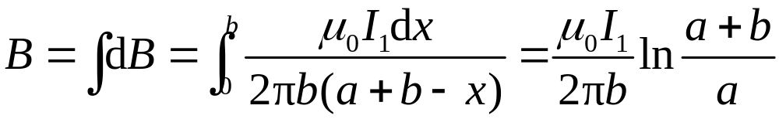
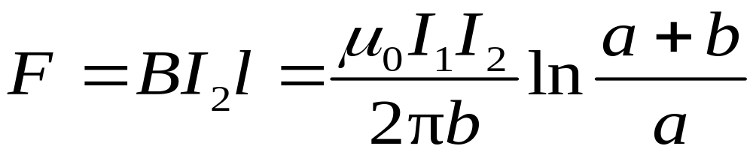
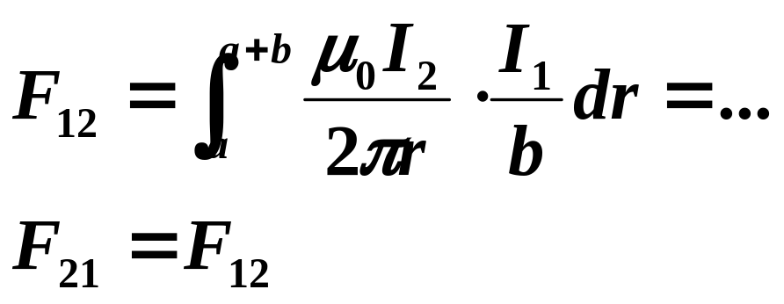


因为所有窄条产生的磁场方向相同，所以总的磁场有：
因为电流I₂所在处各点B相等，并与I₂垂直，得：
解法二：I₂对I₁作用力大小为：

Slide 8
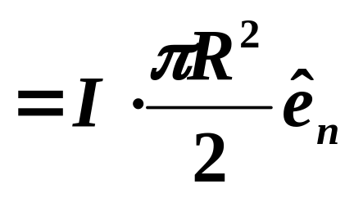
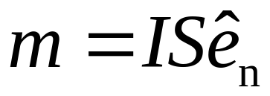


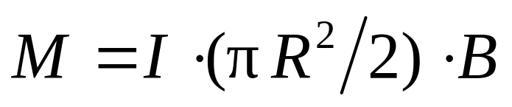
12-10一半径R 的半圆形闭合线圈，载有电流为I ，放在均匀磁场中，磁场方向与线圈平面平行，磁感应强度的大小为B．此半圆形闭合线圈的磁矩为 ，所受力矩的大小为 ，方向 ．
解：
方向向外（与电流成右手螺旋方向）
R
I
题12-10图
方向↑

Slide 9
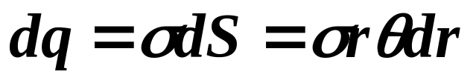
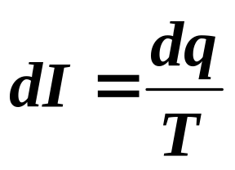
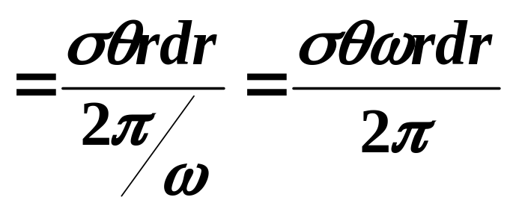






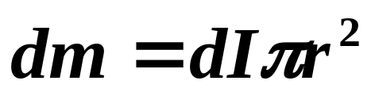

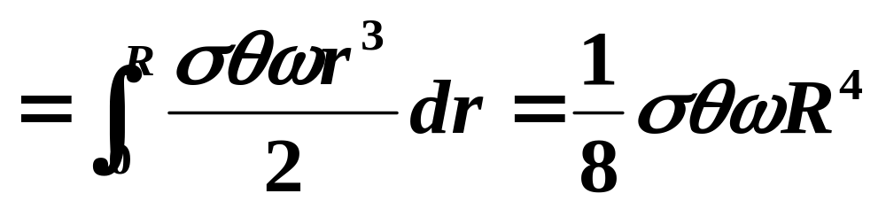

12-11 有一片半径为，圆心角为θ的扇形薄板，均匀带电，电荷面密度σ，它绕过O点垂直于扇面的轴以匀角速率ω=100 rad/s顺时针旋转，旋转带电扇形薄板的磁矩大小为 ，方向向 ．
解：在圆盘上取如图所示电荷元
它在转动中形成的圆电流强度为
它产生的磁矩为
圆盘转动时产生的总磁矩为
方向向里（与电流成右手螺旋方向）

